Slide 2
Chapter 11. 데이터 저장과 콘텐츠 제공자

Slide 3
01 프레퍼런스
02 파일
03 데이터베이스
04 콘텐트 제공자

Slide 4
프레퍼런스로 데이터를 저장하고 읽을 수 있다.
내부 저장소에 데이터를 저장하고 읽을 수 있다.
외부 저장소에 데이터를 저장하고 읽을 수 있다.
SQLite DB 테이블을 설계하고 사용할 수 있다.
콘텐트 제공자의 기본 개념을 이해한다.
기정의된 콘텐트 제공자를 사용할 수 있다.

Slide 5
01 프레퍼런스 ▶ 프레퍼런스 기초
프레퍼런스(Preference)
안드로이드에서 가장 간단한 데이터 저장 기법
키(key)와 값(value) 형식으로 기본형 데이터의 저장과 읽기 가능
기본형 데이터: 부울, 정수, 실수, 문자열, 문자열 집합
프레퍼런스에 데이터를 저장하는 절차
① getSharedPreferences ( )로 SharedPreferences 객체 얻음
② SharedPreferences 객체에 대해 edit ( )를 호출하여 SharedPreferences.Editor 객체 얻음
③ SharedPreferences.Editor 객체에 대해 putBoolean( ), putInt ( ), …를 호출하여 키와 값을 전달
④ SharedPreferences.Editor 객체에 대해 apply( ) 또는 commit( )를 호출하여 키와 값을 저장

Slide 6
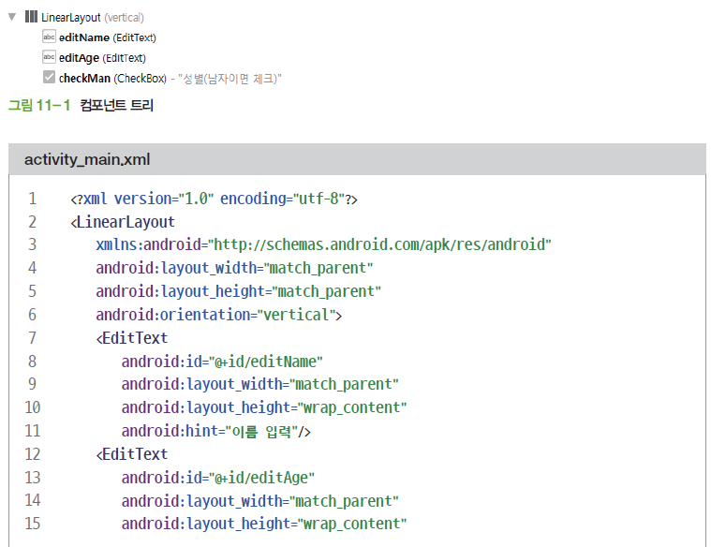
01 프레퍼런스 ▶ 프레퍼런스 기초
컴포넌트 트리를 참고하여 res/layout/activity_main.xml 수정

Slide 7
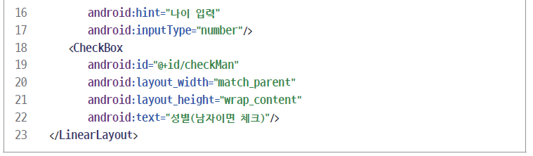
01 프레퍼런스 ▶ 프레퍼런스 기초
컴포넌트 트리를 참고하여 res/layout/activity_main.xml 수정

Slide 8
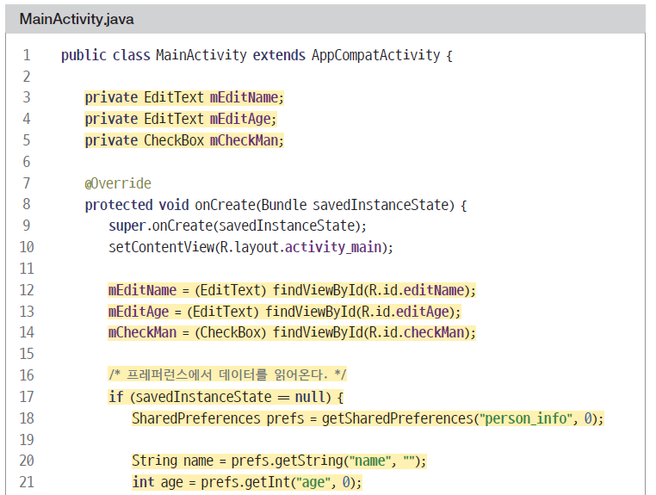
01 프레퍼런스 ▶ 프레퍼런스 기초
MainActivity 클래스에 코드 작성

Slide 9
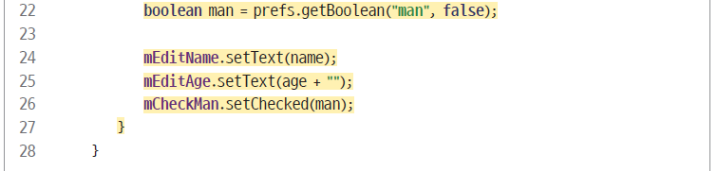
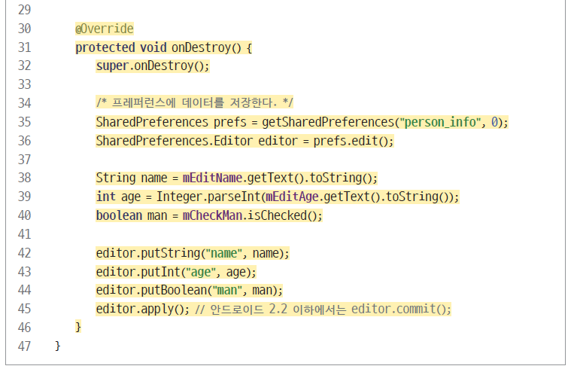
01 프레퍼런스 ▶ 프레퍼런스 기초
MainActivity 클래스에 코드 작성

Slide 10
01 프레퍼런스 ▶ 프레퍼런스 기초
MainActivity 클래스에 코드 작성

Slide 11
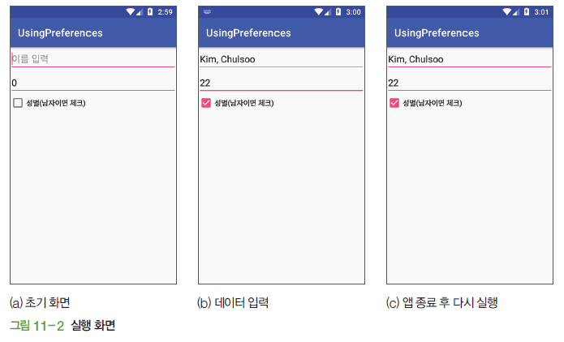
01 프레퍼런스 ▶ 프레퍼런스 기초
실행 화면

Slide 12
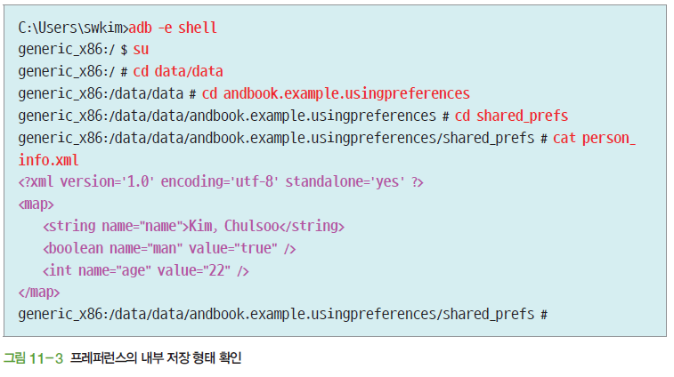
01 프레퍼런스 ▶ 프레퍼런스 기초
프레퍼런스의 내부 저장 형태 확인

Slide 13
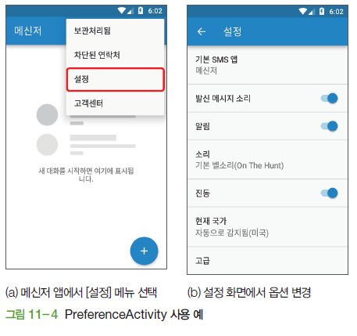
01 프레퍼런스 ▶ 프레퍼런스 활용
프레퍼런스는 주로 앱의 설정값을 저장하는 목적으로 사용
안드로이드 표준 API로 제공되는 PreferenceActivity 클래스를 사용하면 편리

Slide 14
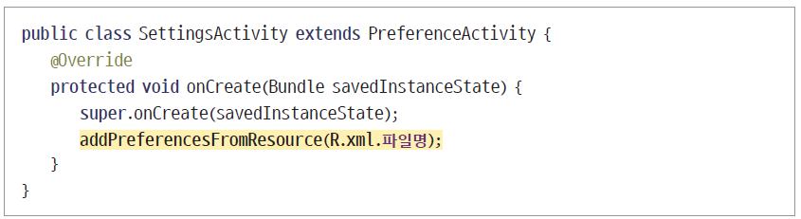
01 프레퍼런스 ▶ 프레퍼런스 활용
PreferenceActivity 클래스로 앱 설정 화면 구현 절차
res/xml/파일명.xml 파일을 생성하여 설정 화면 정의
PreferenceActivity를 상속받아 액티비티 클래스를 정의하고 onCreate()에서 다음과 같이 호출
설정 화면을 보이고 싶을 때는 인텐트를 이용하여 액티비티 실행
기본 프레퍼런스에 저장된 데이터를 꺼내고 싶을 때는 다음과 같이 SharedPreferences 객체 얻기

Slide 15
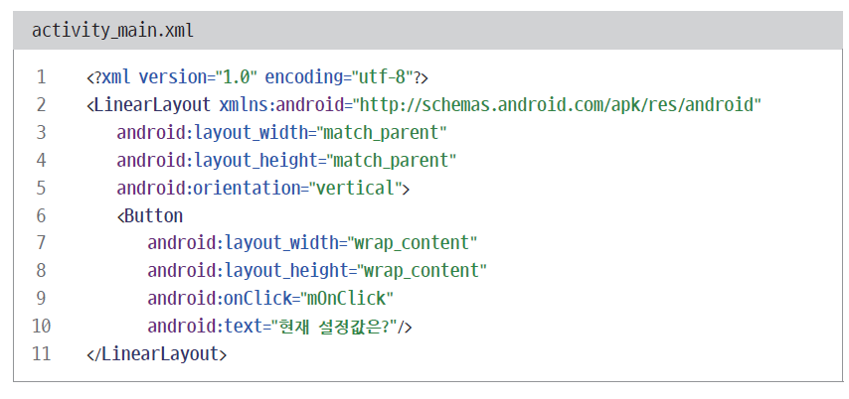
01 프레퍼런스 ▶ 프레퍼런스 활용
res/layout/activity_main.xml을 수정하여 버튼 한 개 배치

Slide 16
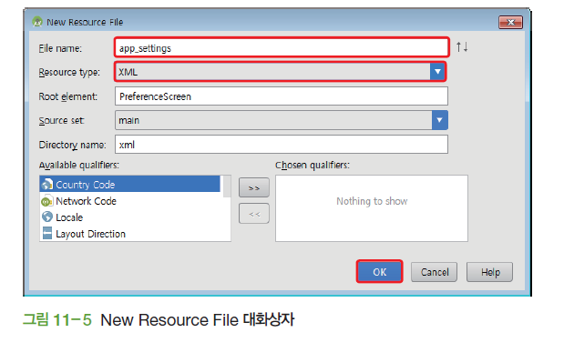
01 프레퍼런스 ▶ 프레퍼런스 활용
대화상자 열고 res/xml/app_settings.xml 파일 생성

Slide 17
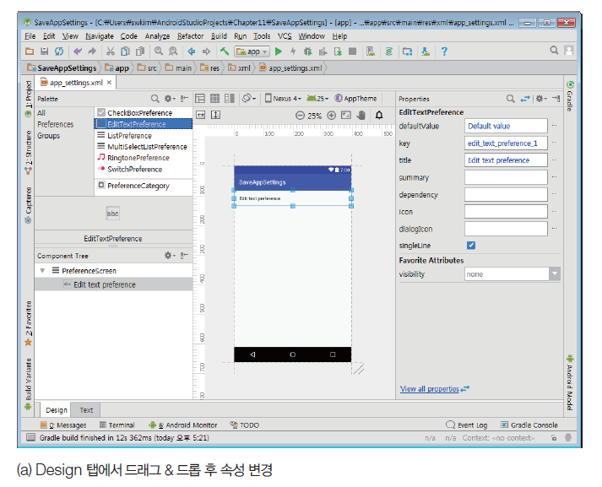
01 프레퍼런스 ▶ 프레퍼런스 활용
res/xml/app_settings.xml 파일을 편집하여 설정 화면 디자인

Slide 18
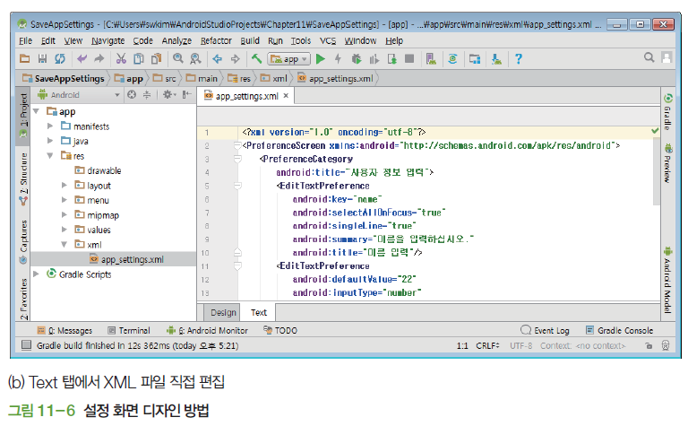
01 프레퍼런스 ▶ 프레퍼런스 활용
res/xml/app_settings.xml 파일을 편집하여 설정 화면 디자인

Slide 19
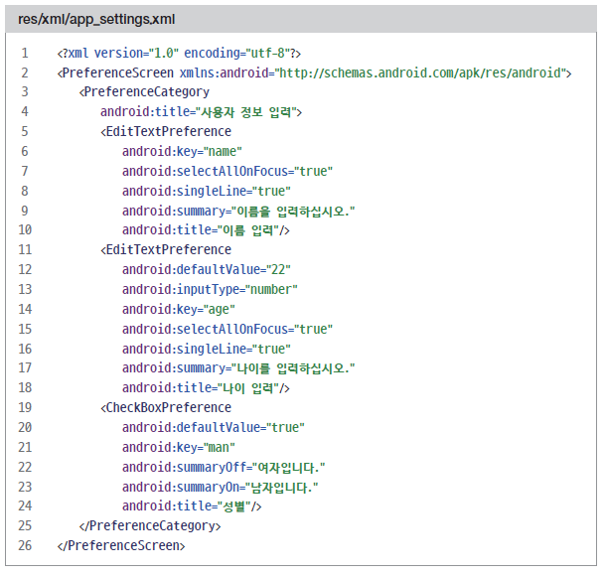
01 프레퍼런스 ▶ 프레퍼런스 활용
완성된 XML 파일

Slide 20
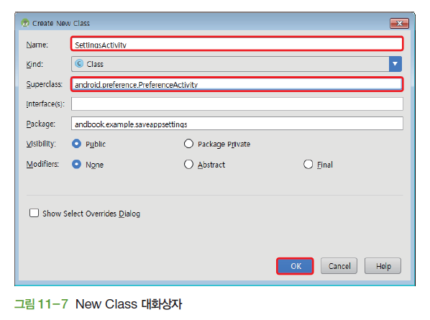
01 프레퍼런스 ▶ 프레퍼런스 활용
대화상자 열기
app/java/andbook.example.saveappsettings/SettingsActivity.java 파일 생성하기

Slide 21
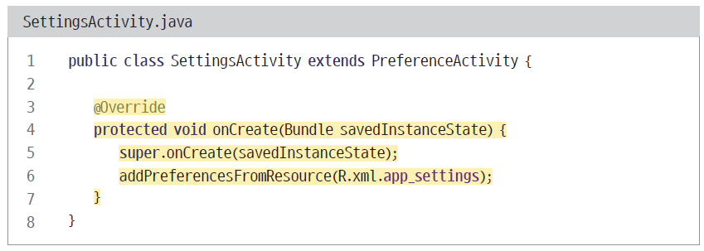
01 프레퍼런스 ▶ 프레퍼런스 활용
설정 화면 초기화 코드 작성

Slide 22
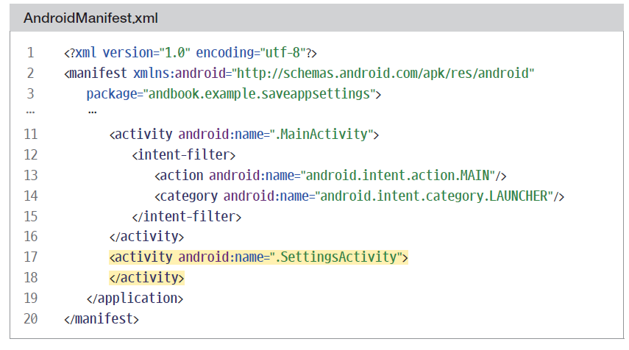
01 프레퍼런스 ▶ 프레퍼런스 활용
SettingsActivity 매니페스트에 등록

Slide 23
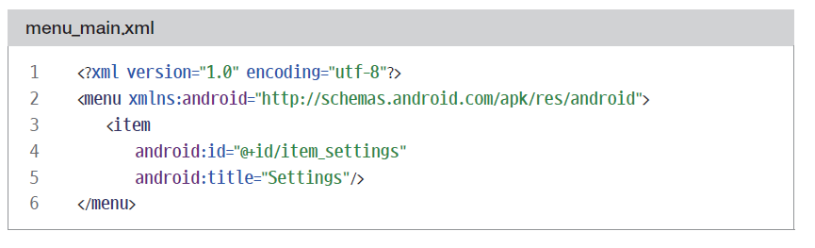
01 프레퍼런스 ▶ 프레퍼런스 활용
res/menu/menu_main.xml 파일 생성
다음과 같이 옵션 메뉴 정의

Slide 24
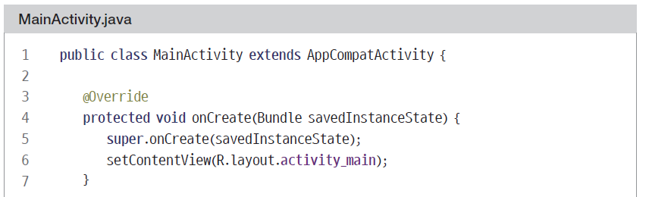
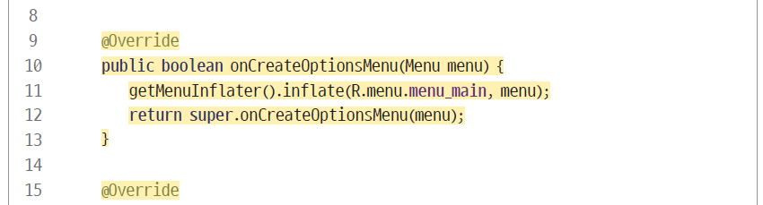
01 프레퍼런스 ▶ 프레퍼런스 활용
MainActivity 클래스에 코드 작성

Slide 25
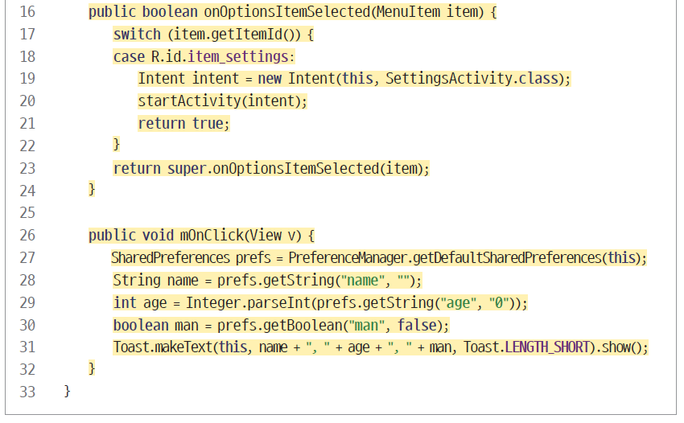
01 프레퍼런스 ▶ 프레퍼런스 활용
MainActivity 클래스에 코드 작성

Slide 26
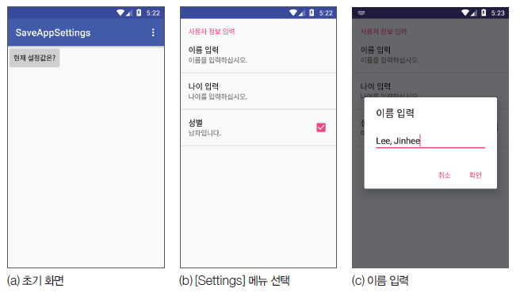
01 프레퍼런스 ▶ 프레퍼런스 활용
실행 화면

Slide 27
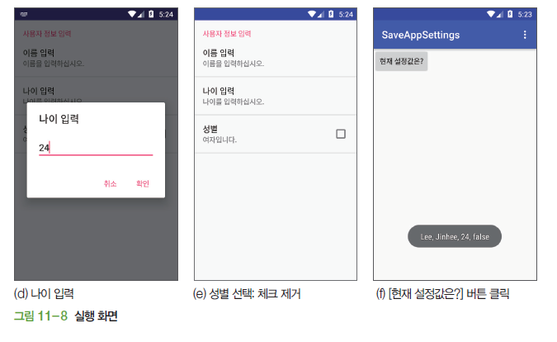
01 프레퍼런스 ▶ 프레퍼런스 활용
실행 화면

Slide 28
02 파일 ▶ 내부 저장소
내부 저장소 (Internal Storage)
안드로이드 기기의 내장 메모리 영역
/data 디렉터리 내부에 존재
/data/data/패키지명 디렉터리
개별 앱의 전용 공간이며 다른 앱은 물론이고 기기 사용자도 임의 접근 불가
사용자가 기기에서 앱을 제거하면 /data/data/패키지명 디렉터리도 자동 삭제
내부 저장소에 파일 생성 및 데이터 저장 절차
openFileOutput( )을 호출하여 표준 자바의 FileOutputStream 객체 얻기
FileOutputStream 클래스의 write ( ) 메서드로 데이터 저장
FileOutputStream 클래스의 close ( ) 메서드로 스트림 닫기

Slide 29
02 파일 ▶ 내부 저장소
내부 저장소에 파일 열고 데이터 읽는 절차
openFileInput( )을 호출하여 표준 자바의 FileInputStream 객체 얻기
FileInputStream 클래스의 read( ) 메서드로 데이터 읽기
FileInputStream 클래스의 close( ) 메서드로 스트림 닫기
내부 저장소의 파일 삭제: deleteFile() 사용

Slide 30
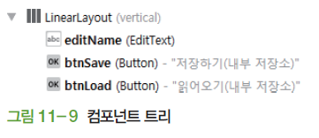
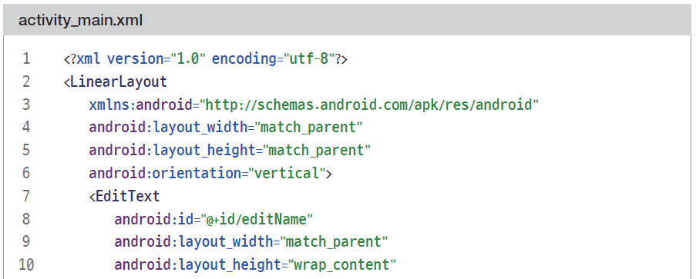
02 파일 ▶ 내부 저장소
컴포넌트 트리를 참고하여 res/layout/activity_main.xml 수정

Slide 31
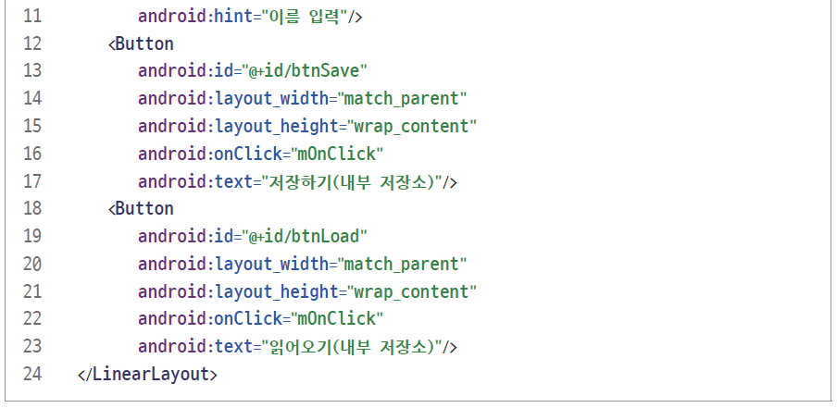
02 파일 ▶ 내부 저장소
컴포넌트 트리를 참고하여 res/layout/activity_main.xml 수정

Slide 32
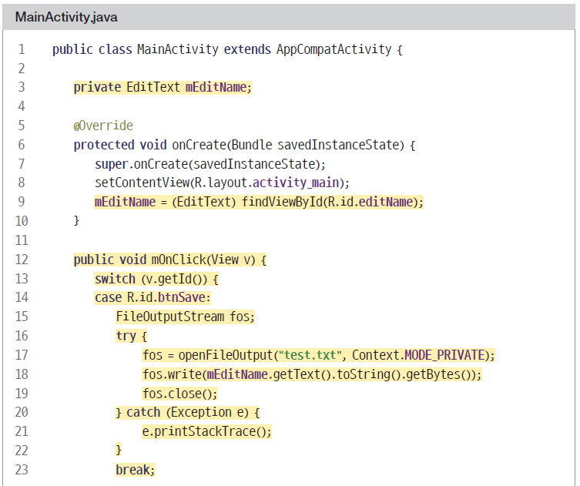
02 파일 ▶ 내부 저장소
MainActivity 클래스에 데이터를 저장하거나 읽는 코드 작성

Slide 33
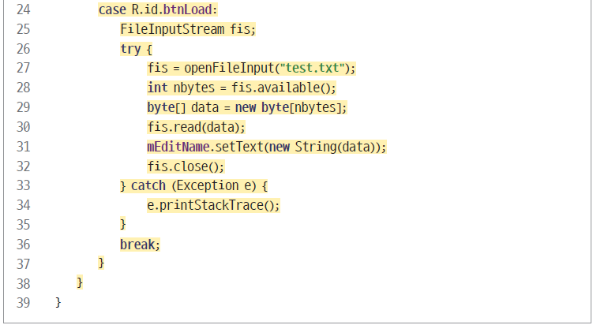
02 파일 ▶ 내부 저장소
MainActivity 클래스에 데이터를 저장하거나 읽는 코드 작성

Slide 34
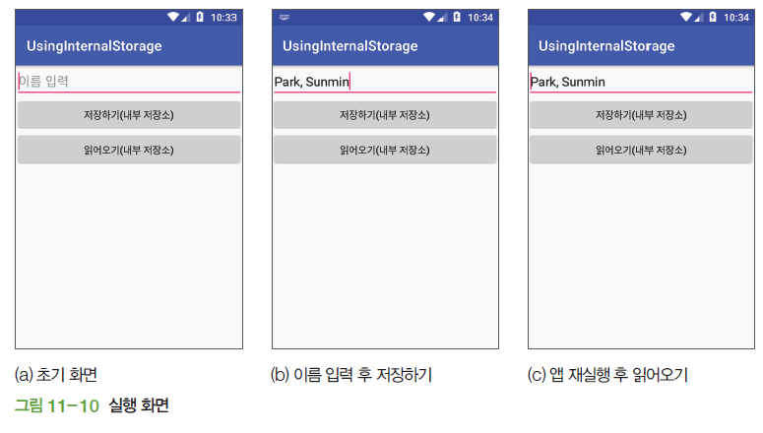
02 파일 ▶ 내부 저장소
실행 화면

Slide 35
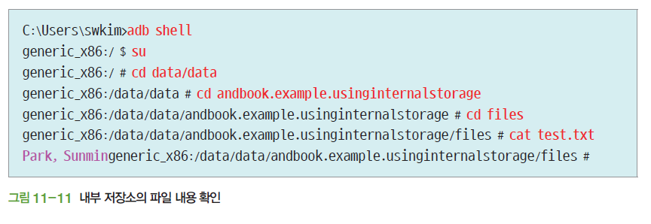
02 파일 ▶ 내부 저장소
내부 저장소의 파일 내용 확인

Slide 36
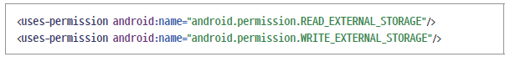
02 파일 ▶ 외부 저장소
외부 저장소 (External Storage)
내부 저장소를 제외한 사용자 데이터 저장 공간
외부 저장소 사용 절차
외부 저장소에 대한 접근 권한 얻기
외부 저장소가 사용 가능한지 확인

Slide 37
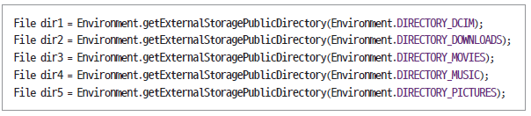
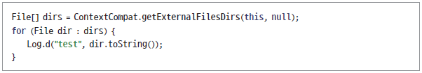
02 파일 ▶ 외부 저장소
외부 저장소 사용 절차
외부 저장소에 파일을 생성하여 데이터 저장 혹은, 기존 파일을 열어서 데이터 읽기
공용 디렉터리 경로
앱 전용 디렉터리 경로

Slide 38
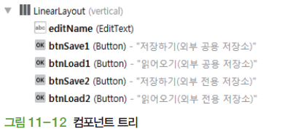
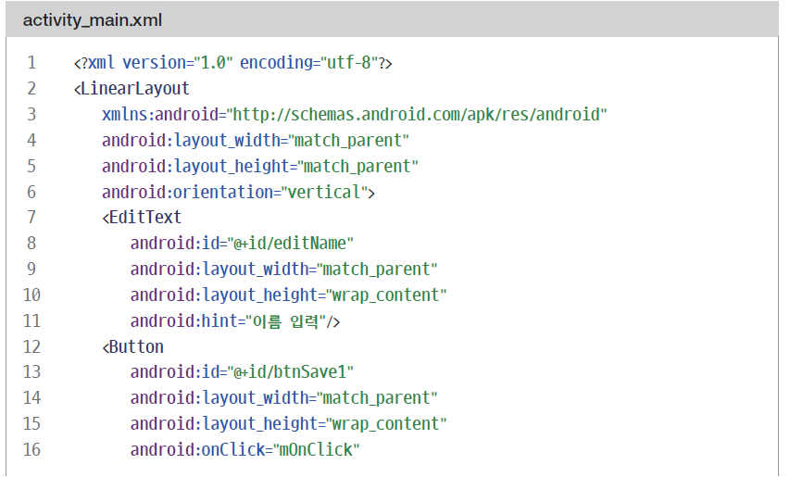
02 파일 ▶ 외부 저장소
컴포넌트 트리를 참고하여 res/layout/activity_main.xml 수정

Slide 39
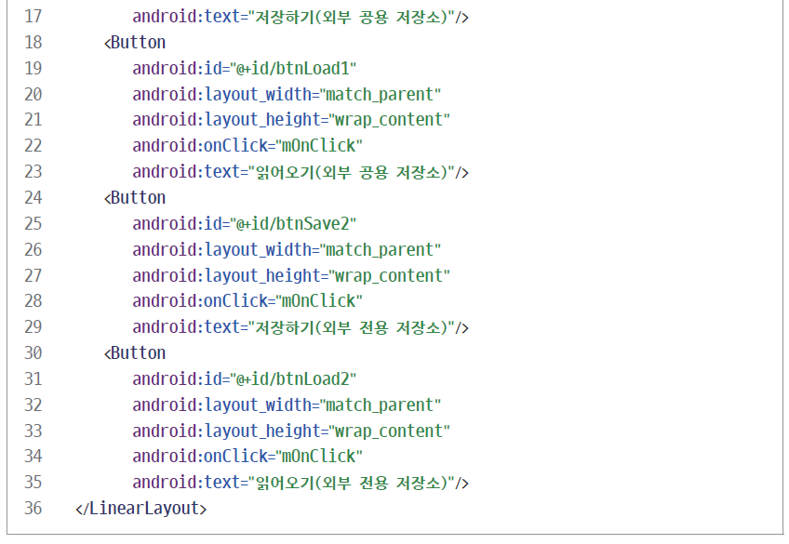
02 파일 ▶ 외부 저장소
컴포넌트 트리를 참고하여 res/layout/activity_main.xml 수정

Slide 40
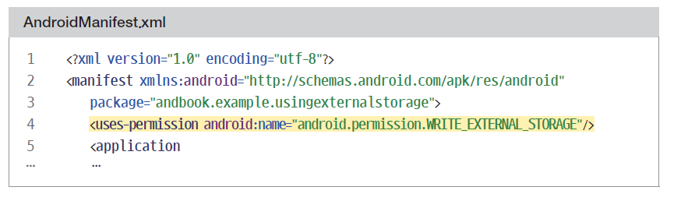
02 파일 ▶ 외부 저장소
매니페스트에 퍼미션 추가

Slide 41
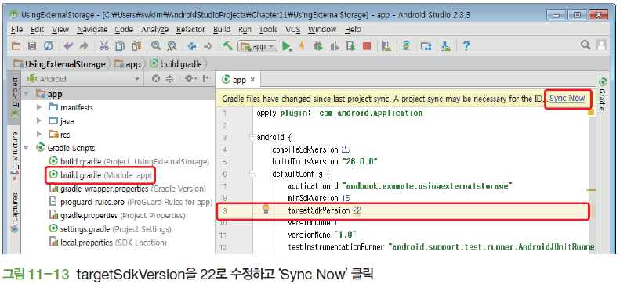
02 파일 ▶ 외부 저장소
좌측 프로젝트 창의 ‘build.gradle(Module: app)’ 열고 작업

Slide 42
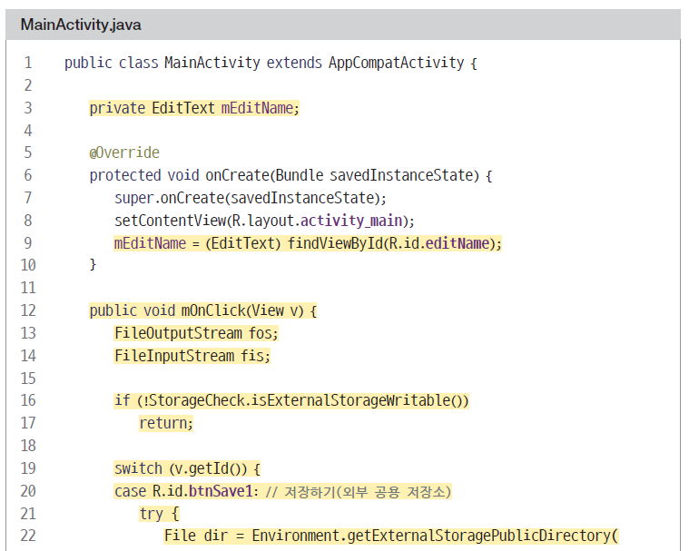
02 파일 ▶ 외부 저장소
MainActivity 클래스에 외부 저장소의 상태 점검
데이터를 저장하거나 읽는 코드 작성

Slide 43
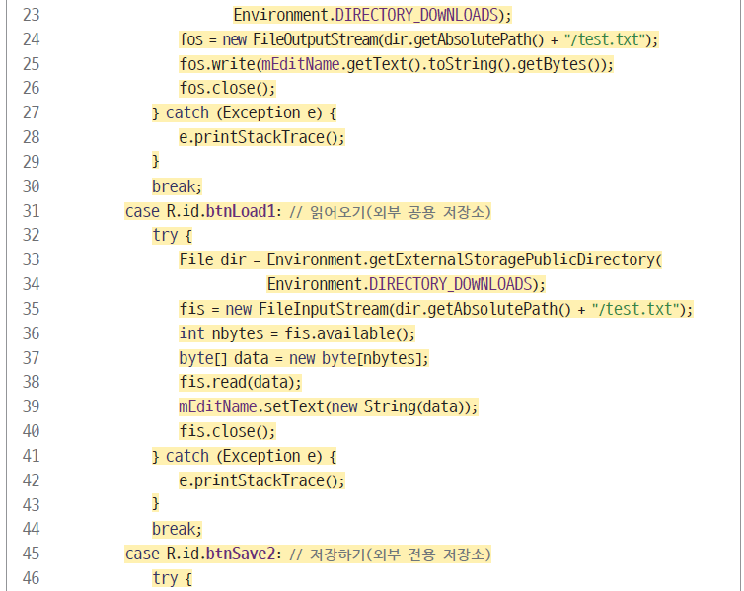
02 파일 ▶ 외부 저장소
MainActivity 클래스에 외부 저장소의 상태 점검
데이터를 저장하거나 읽는 코드 작성

Slide 44
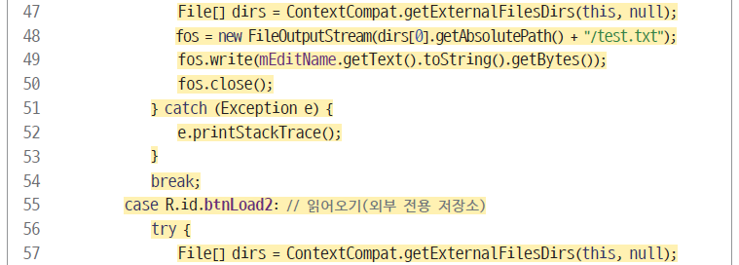
02 파일 ▶ 외부 저장소
MainActivity 클래스에 외부 저장소의 상태 점검
데이터를 저장하거나 읽는 코드 작성

Slide 45
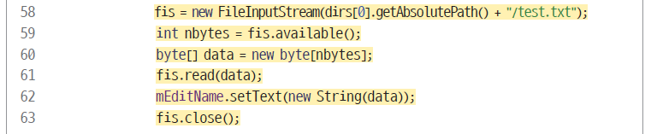
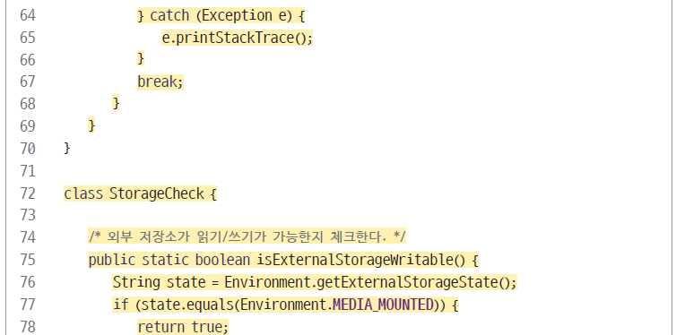
02 파일 ▶ 외부 저장소
MainActivity 클래스에 외부 저장소의 상태 점검
데이터를 저장하거나 읽는 코드 작성

Slide 46
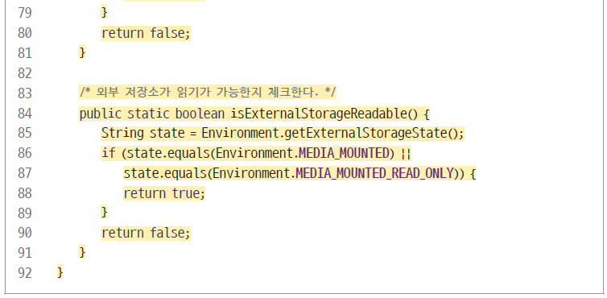
02 파일 ▶ 외부 저장소
MainActivity 클래스에 외부 저장소의 상태 점검
데이터를 저장하거나 읽는 코드 작성

Slide 47
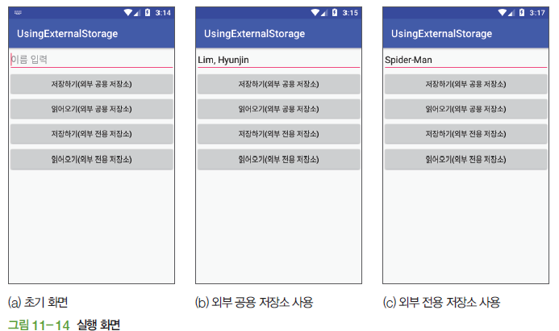
02 파일 ▶ 외부 저장소
실행 화면

Slide 48
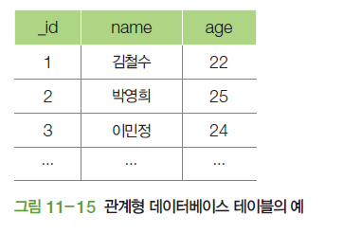
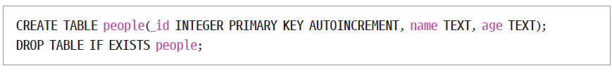
03 데이터베이스 ▶ 기초 이론
관계형 데이터베이스 (Relational Database)
데이터를 테이블(표) 형태로 관리
사람의 이름과 나이를 관리하는 테이블의 예
테이블을 생성하거나 삭제하는 SQL 명령

Slide 49
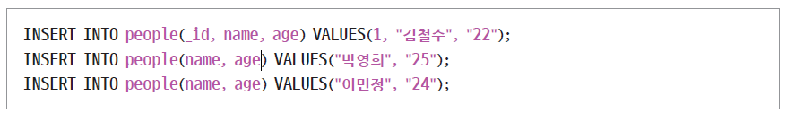
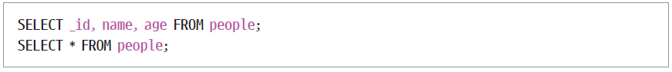
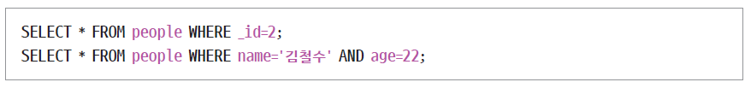
03 데이터베이스 ▶ 기초 이론
세 개의 레코드를 삽입하는 SQL 명령
모든 레코드를 검색(=선택)하는 SQL 명령
조건을 부여하여 레코드를 검색(=선택)하는 SQL 명령

Slide 50
03 데이터베이스 ▶ 기초 이론
조건을 부여하여 레코드를 갱신하는 SQL 명령
조건을 부여하여 레코드를 삭제하는 SQL 명령
모든 레코드를 삭제하는 SQL 명령

Slide 51

03 데이터베이스 ▶ 기초 이론
SQL 명령 테스트
안드로이드 SDK에 포함되어 있는 sqlite3 프로그램 사용

Slide 52
03 데이터베이스 ▶ 기초 이론
SQLite 기능을 사용하는 절차
SQLiteOpenHelper의 서브클래스를 생성하고 생성자와 onCreate ( ), onUpgrade ( ) 메서드를 정의
생성자를 호출하여 SQLiteOpenHelper 객체 생성
SQLiteOpenHelper 객체를 이용하여 데이터베이스 읽기/쓰기를 하려면 getWritableDatabase ( )를, 읽기만 하려면 getReadableDatabase( )를 호출하여 SQLiteDatabase 객체 얻음
SQLiteDatabase 객체에 대해 insert ( ), query( ), update( ), delete ( ) 등을 호출하여 레코드를 삽입, 검색, 갱신, 삭제하는 등의 작업
SQLiteDatabase 객체 사용이 끝나면 SQLiteOpenHelper 객체에 대해 close()를 호출

Slide 53

03 데이터베이스 ▶ 기초 이론
컴포넌트 트리를 참고하여 res/layout/activity_main.xml 수정

Slide 54

03 데이터베이스 ▶ 기초 이론
컴포넌트 트리를 참고하여 res/layout/activity_main.xml 수정

Slide 55

03 데이터베이스 ▶ 기초 이론
컴포넌트 트리를 참고하여 res/layout/activity_main.xml 수정

Slide 56


03 데이터베이스 ▶ 기초 이론
컴포넌트 트리를 참고하여 res/layout/activity_main.xml 수정

Slide 57

03 데이터베이스 ▶ 기초 이론
MainActivity 클래스 정의가 끝나는 부분에 SQLiteOpenHelper의 서브클래스 정의

Slide 58

03 데이터베이스 ▶ 기초 이론
MainActivity 클래스에 레코드를 삽입/검색/갱신/삭제하는 코드 작성

Slide 59


03 데이터베이스 ▶ 기초 이론
MainActivity 클래스에 레코드를 삽입/검색/갱신/삭제하는 코드 작성

Slide 60

03 데이터베이스 ▶ 기초 이론
MainActivity 클래스에 레코드를 삽입/검색/갱신/삭제하는 코드 작성

Slide 61

03 데이터베이스 ▶ 기초 이론
MainActivity 클래스에 레코드를 삽입/검색/갱신/삭제하는 코드 작성

Slide 62

03 데이터베이스 ▶ 기초 이론
실행 화면

Slide 63

03 데이터베이스 ▶ 기초 이론
실행 화면

Slide 64

04 콘텐트 제공자 ▶ 기본 개념
콘텐트 제공자 (Content Provider)
안드로이드 앱의 4대 구성 요소 중 하나
앱 데이터를 다른 앱과 공유하기 위한 목적으로 존재
콘텐트 제공자와 다른 구성 요소와의 관계

Slide 65

04 콘텐트 제공자 ▶ 기본 개념
콘텐트 제공자의 데이터 형태
저장된 파일의 경로나 이름을 공개하지 않고 대신 URIUniform Resource Identifier라는 주소 형태로 공개

Slide 66


04 콘텐트 제공자 ▶ 기본 개념
콘텐트 제공자의 사용 절차
콘텐트 제공자가 공개하는 테이블의 주소와 구조를 알아냄
getContentResolver ( )를 호출하여 ContentResolver 객체 얻음
ContentResolver 클래스가 제공하는 insert ( ), query( ), update( ), delete ( )를 호출하여 레코드를 삽입, 검색, 갱신, 삭제
콘텐트 제공자 중 퍼미션을 요구하는 것이 있다면 매니페스트에 uses-permission 엘리먼트 넣음

Slide 67

04 콘텐트 제공자 ▶ 기본 개념
컴포넌트 트리를 참고하여 res/layout/activity_main.xml 수정

Slide 68

04 콘텐트 제공자 ▶ 기본 개념
컴포넌트 트리를 참고하여 res/layout/activity_main.xml 수정

Slide 69

04 콘텐트 제공자 ▶ 기본 개념
컴포넌트 트리를 참고하여 res/layout/activity_main.xml 수정

Slide 70

04 콘텐트 제공자 ▶ 기본 개념
컴포넌트 트리를 참고하여 res/layout/activity_main.xml 수정

Slide 71

04 콘텐트 제공자 ▶ 기본 개념
컴포넌트 트리를 참고하여 res/layout/activity_main.xml 수정

Slide 72

04 콘텐트 제공자 ▶ 기본 개념
매니페스트에 다음 두 줄 추가
[실습 11-4]의 3 단계처럼 좌측 프로젝트 창의 ‘build.gradle (Module: app)’을 열어서 targetSdkVersion을 22로 수정한 후 우측 상단의 ‘Sync Now’ 클릭

Slide 73

04 콘텐트 제공자 ▶ 기본 개념
MainActivity 클래스에 레코드를 삽입/검색/갱신/삭제 코드 작성

Slide 74

04 콘텐트 제공자 ▶ 기본 개념
MainActivity 클래스에 레코드를 삽입/검색/갱신/삭제 코드 작성

Slide 75


04 콘텐트 제공자 ▶ 기본 개념
MainActivity 클래스에 레코드를 삽입/검색/갱신/삭제 코드 작성

Slide 76
04 콘텐트 제공자 ▶ 기본 개념
MainActivity 클래스에 레코드를 삽입/검색/갱신/삭제 코드 작성

Slide 77

04 콘텐트 제공자 ▶ 기본 개념
실행 화면

Slide 78

04 콘텐트 제공자 ▶ 기본 개념
실행 화면

